Slide 1


Slide 2


ỦY BAN NHÂN DÂN QUẬN LONG BIÊN
PHÒNG GIÁO DỤC VÀ ĐÀO TẠO QUẬN LONG BIÊN
TRƯỜNG MẦM NON HOA ANH ĐÀO
LĨNH VỰC PHÁT TRIỂN NHẬN THỨC
HOẠT ĐỘNG KHÁM PHÁ
Tên đề tài: Tìm hiểu Hồ Hoàn Kiếm
Chủ đề: Những chuyến đi
Lứa tuổi: Mẫu giáo lớn 5-6 tuổi
Thời gian tổ chức: 30-35 phút
Giáo viên thực hiện: Nguyễn Thị Thùy Linh

Slide 3
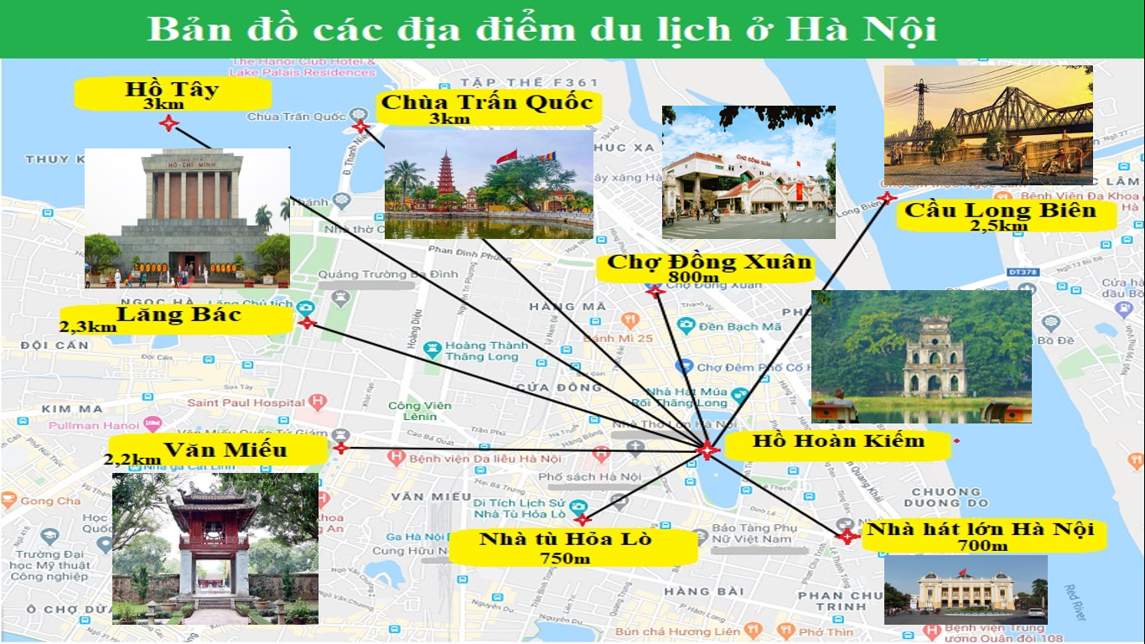

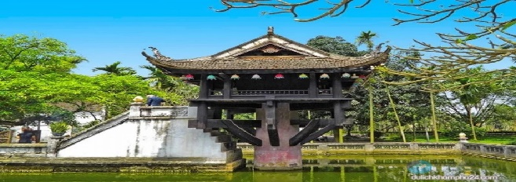
66
4
2
3
1
Chùa Một Cột
7
6
5

Slide 4
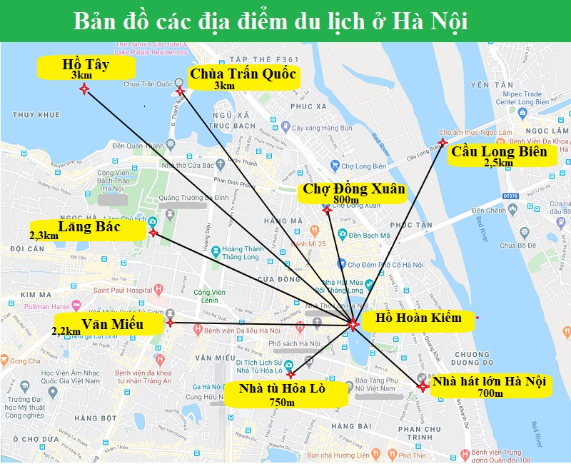
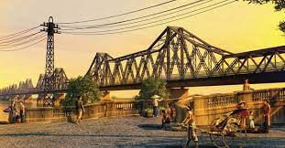
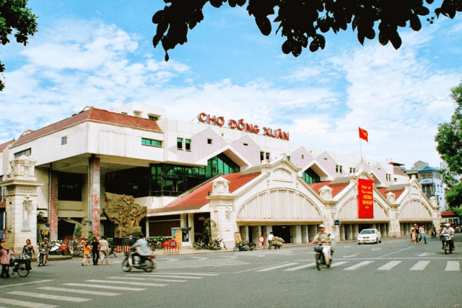
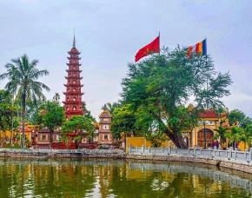
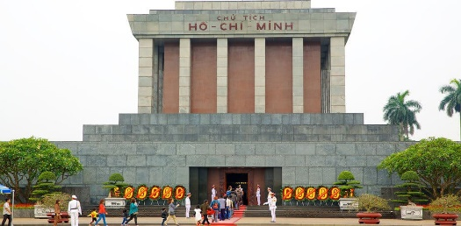
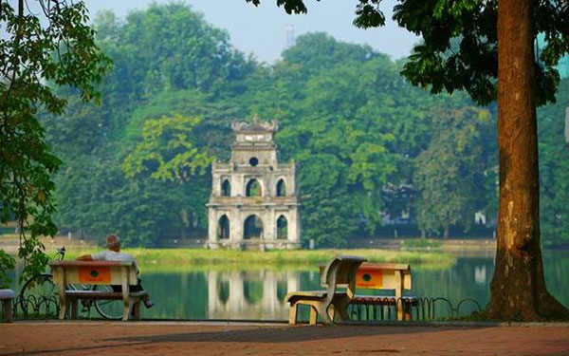
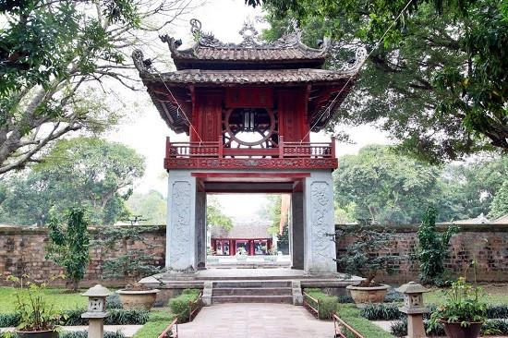
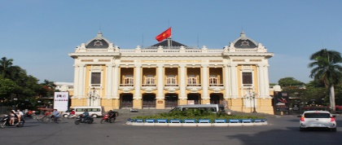

Slide 5
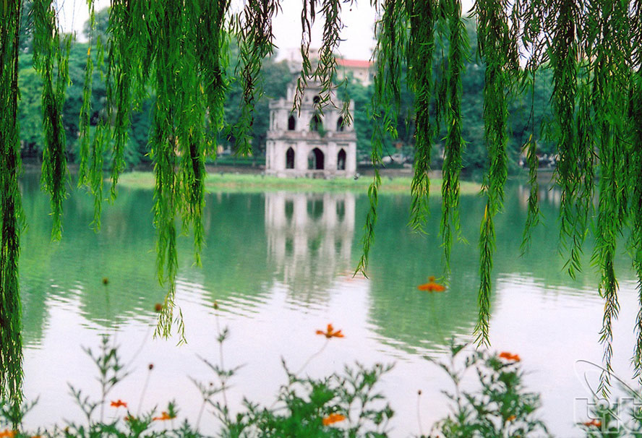

Slide 7
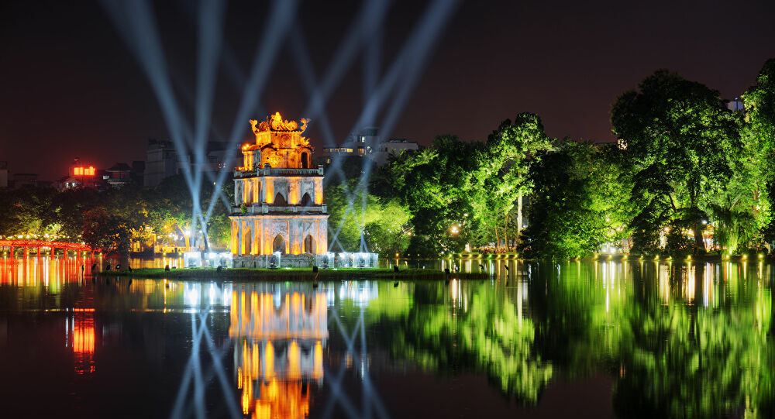

Slide 8
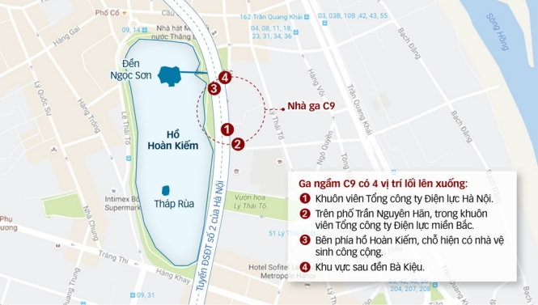

Slide 9
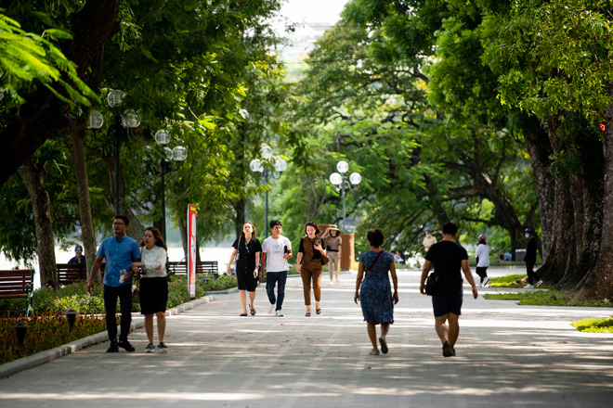

Slide 10
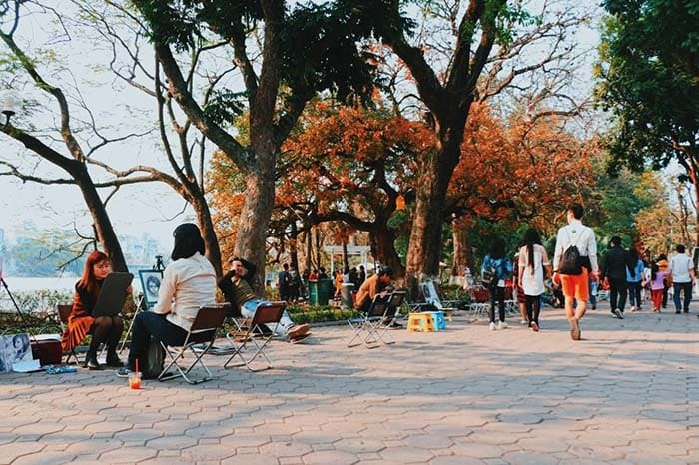

Slide 11
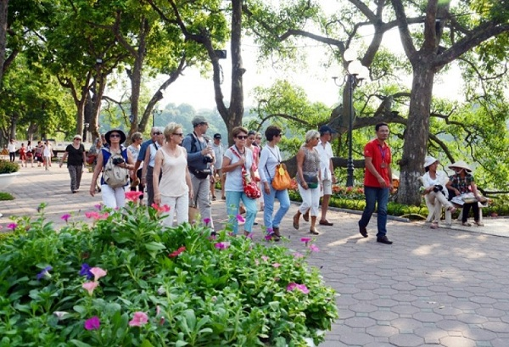

Slide 12
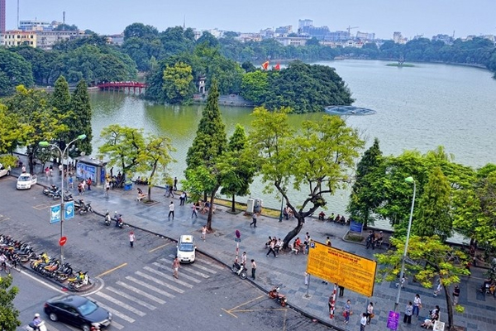

Slide 13
